Slide 1
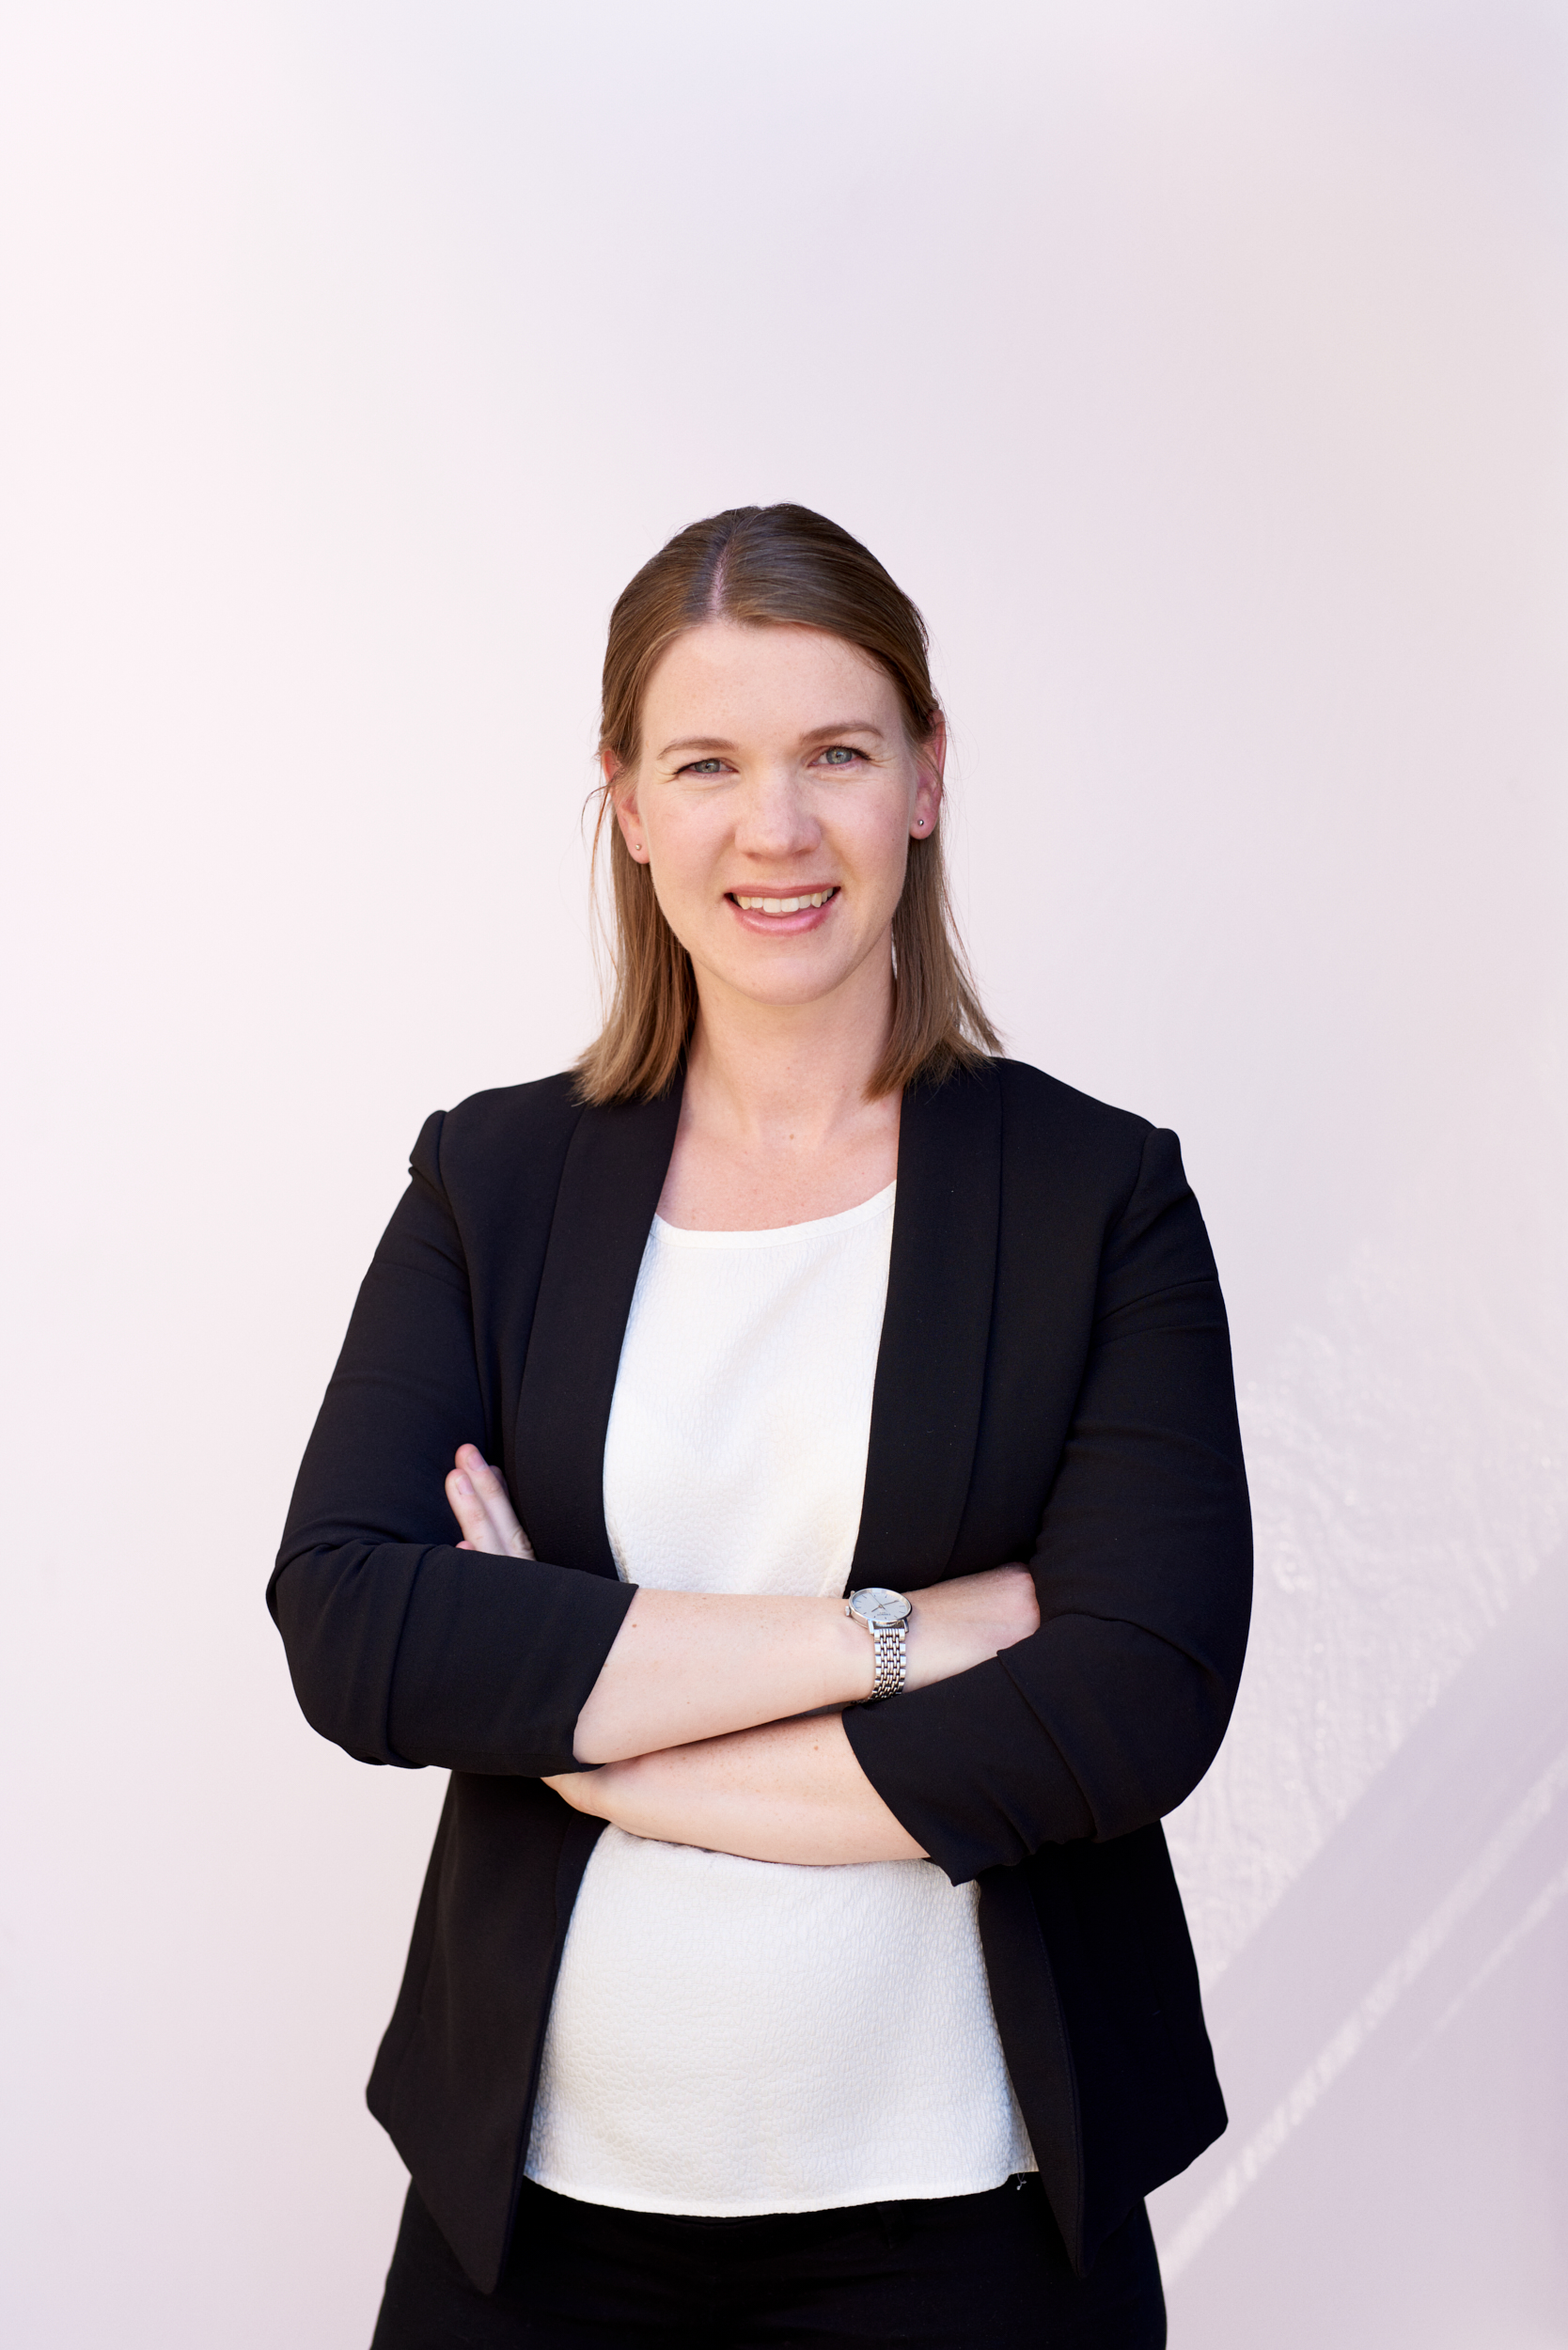
Ragnhild Martinsen SENIORADVOKAT
Direkte: +47 64 84 60 60
Mobil: +47 919 02 881
ragnhild@oklandco.no
Ragnhild har jobbet i Advokatfirmaet Økland & Co DA siden 2016. Hun er i dag senioradvokat og er en del av firmaets arbeidslivsavdeling. Ragnhild har bred erfaring i å bistå både arbeidsgivere og arbeidstakere med de fleste spørsmål innenfor arbeidsrettslige temaer. Hun har også prosesserfaring gjennom tidligere arbeid som dommerfullmektig og hun prosederer jevnlig saker for retten.
For mer informasjon om Ragnhild, se her: https://oklandco.no/ansatte/ragnhild-martinsen/

